Slide 1

Наглядная геометрия
Прямые, отрезки, углы
ВЕДУЩИЙ: Смирнов Владимир Алексеевич, профессор, доктор физико-математических наук, заведующий кафедрой элементарной математики МПГУ, автор учебников по геометрии для 5-6 7-9 и 10-11 классов

Slide 2
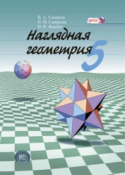
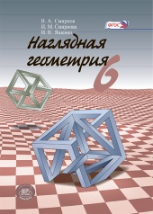
Учебники по наглядной геометрии для 5, 6 классов издательства «Мнемозина»

Slide 3
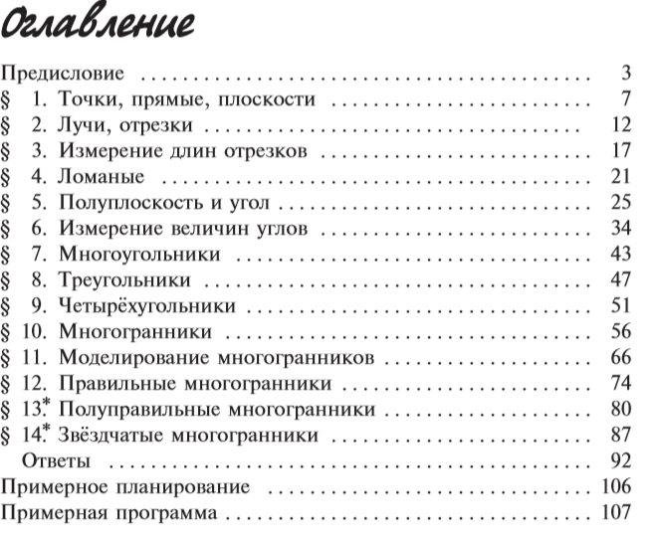
5 класс

Slide 4
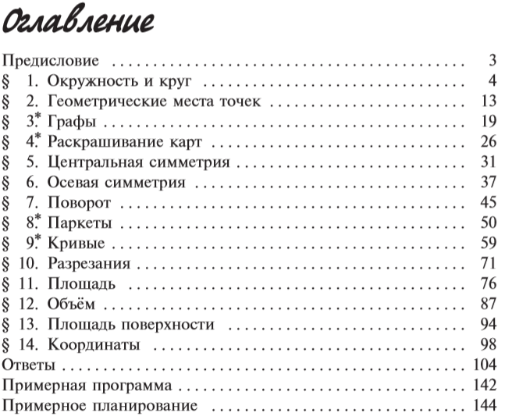
6 класс

Slide 5
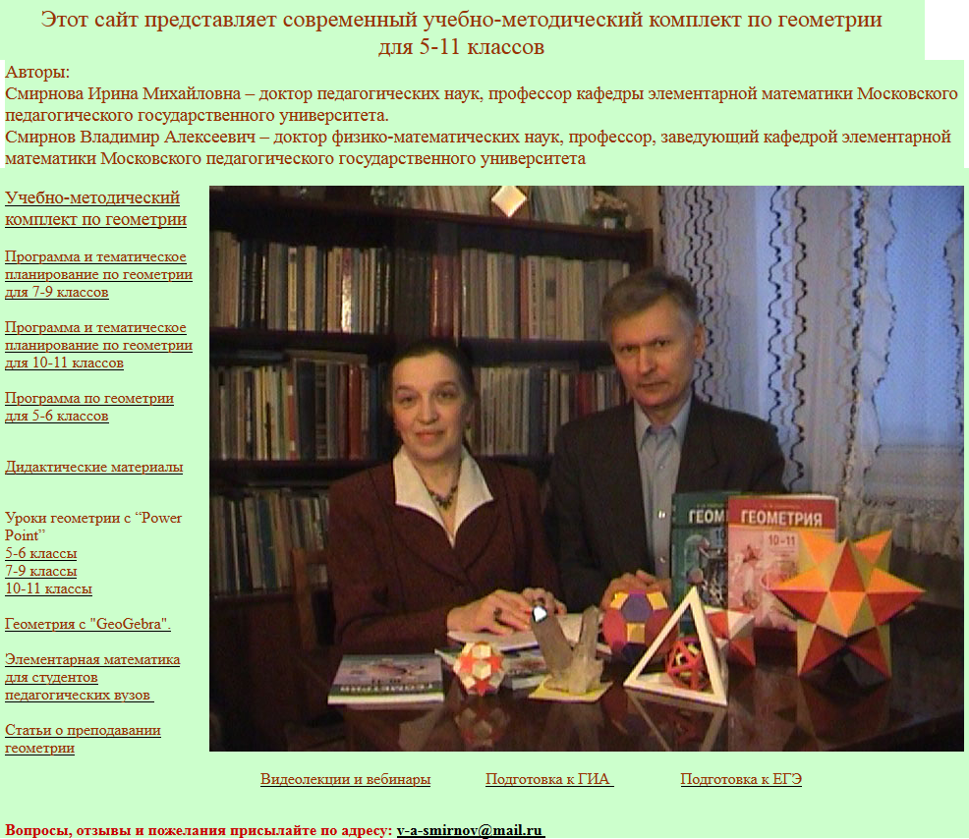
Авторский сайт: vasmirnov.ru
Notes:
В режиме слайдов ответы появляются после кликанья мышкой

Slide 6
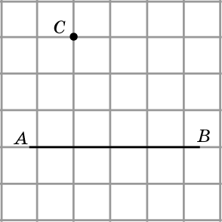
I. Прямые
1. Через точку C проведите прямую, параллельную прямой AB.
Notes:
В режиме слайдов ответы появляются после кликанья мышкой

Slide 7
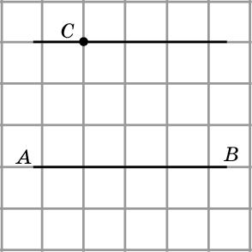
Ответ:
Notes:
В режиме слайдов ответы появляются после кликанья мышкой

Slide 8
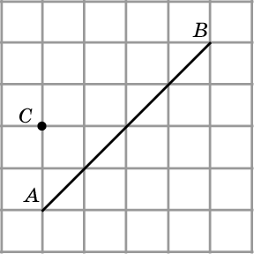
2. Через точку C проведите прямую, параллельную прямой AB.
Notes:
В режиме слайдов ответы появляются после кликанья мышкой

Slide 9
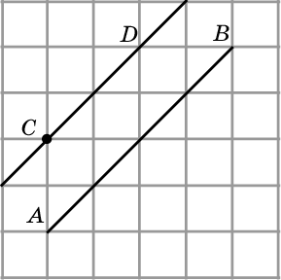
Ответ:
Notes:
В режиме слайдов ответы появляются после кликанья мышкой

Slide 10
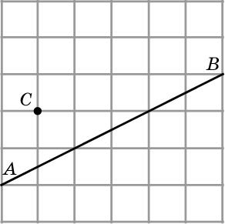
3. Через точку C проведите прямую, параллельную прямой AB.
Notes:
В режиме слайдов ответы появляются после кликанья мышкой

Slide 11
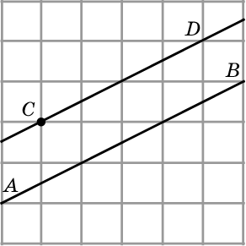
Ответ:
Notes:
В режиме слайдов ответы появляются после кликанья мышкой

Slide 12
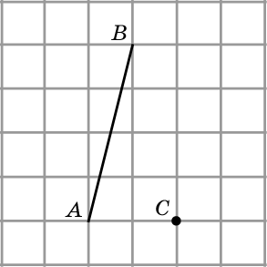
4. Через точку C проведите прямую, параллельную прямой AB.
Notes:
В режиме слайдов ответы появляются после кликанья мышкой

Slide 13
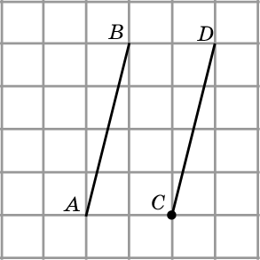
Ответ:
Notes:
В режиме слайдов ответы появляются после кликанья мышкой

Slide 14
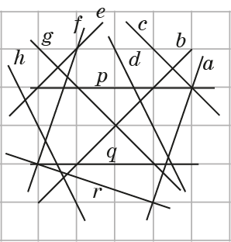
5. Укажите прямые, пересекающие прямую a.
Notes:
В режиме слайдов ответы появляются после кликанья мышкой

Slide 15
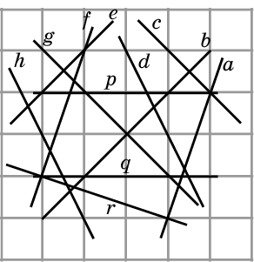
6. Укажите пары параллельных прямых.
Notes:
В режиме слайдов ответы появляются после кликанья мышкой

Slide 16
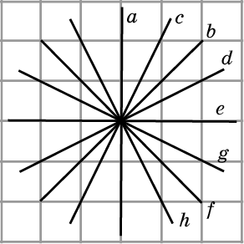
7. Какая прямая, из указанных на рисунке, перпендикулярна прямой: а) a; б) b; в) с; г) d?
Notes:
В режиме слайдов ответы появляются после кликанья мышкой

Slide 17
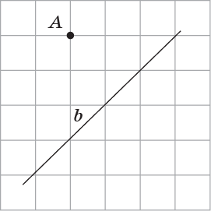
8. На клетчатой бумаге через точку A проведите прямую, перпендикулярную прямой b.
Notes:
В режиме слайдов ответы появляются после кликанья мышкой

Slide 18
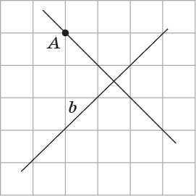
Ответ:
Notes:
В режиме слайдов ответы появляются после кликанья мышкой

Slide 19
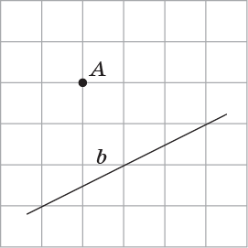
9. На клетчатой бумаге через точку A проведите прямую, перпендикулярную прямой b.
Notes:
В режиме слайдов ответы появляются после кликанья мышкой

Slide 20
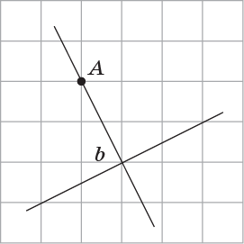
Ответ:
Notes:
В режиме слайдов ответы появляются после кликанья мышкой

Slide 21
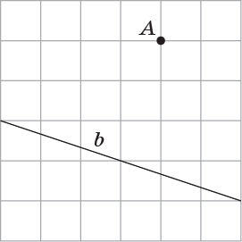
10. На клетчатой бумаге через точку A проведите прямую, перпендикулярную прямой b.
Notes:
В режиме слайдов ответы появляются после кликанья мышкой

Slide 22
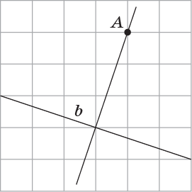
Ответ:
Notes:
В режиме слайдов ответы появляются после кликанья мышкой

Slide 23
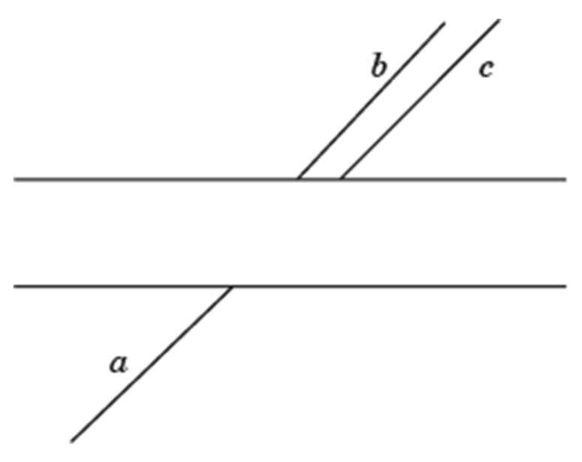
11. Не используя линейку, скажите, какие две линии a и b или a и c на рисунке 3 изображают одну и ту же прямую. Ответ проверьте с помощью линейки.
Notes:
В режиме слайдов ответы появляются после кликанья мышкой

Slide 24
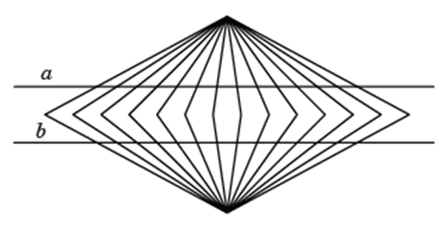
12. Не используя линейку, скажите, являются ли линии a и b, изображённые на рисунке 4, прямыми или нет. Ответ проверьте с помощью линейки.
Notes:
В режиме слайдов ответы появляются после кликанья мышкой

Slide 25
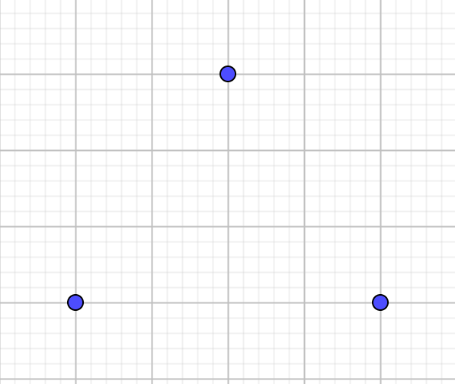
13. Изобразите три точки, как показано на рисунке. Проведите прямые, проходящие через различные пары из данных точек. Сколько всего таких прямых?
Notes:
В режиме слайдов ответы появляются после кликанья мышкой

Slide 26
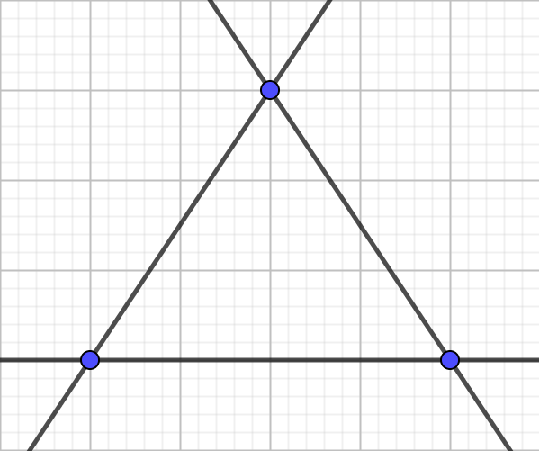
Ответ: 3.
Notes:
В режиме слайдов ответы появляются после кликанья мышкой

Slide 27
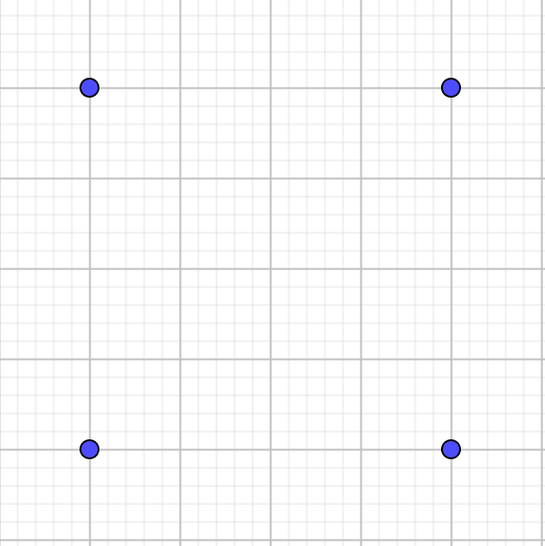
14. Изобразите четыре точки, как показано на рисунке. Проведите прямые, проходящие через различные пары из данных точек. Сколько всего таких прямых?
Notes:
В режиме слайдов ответы появляются после кликанья мышкой

Slide 28
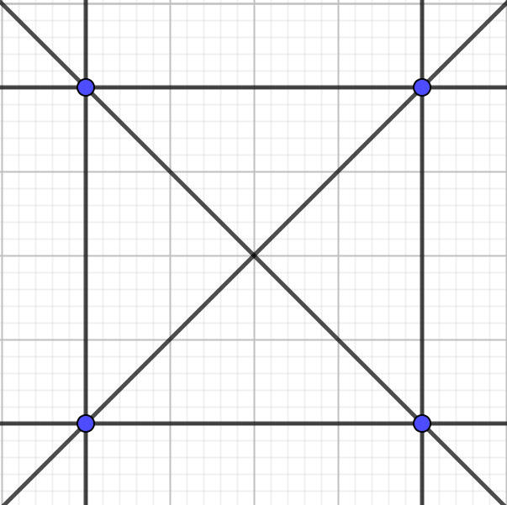
Ответ: 6.
Notes:
В режиме слайдов ответы появляются после кликанья мышкой

Slide 29
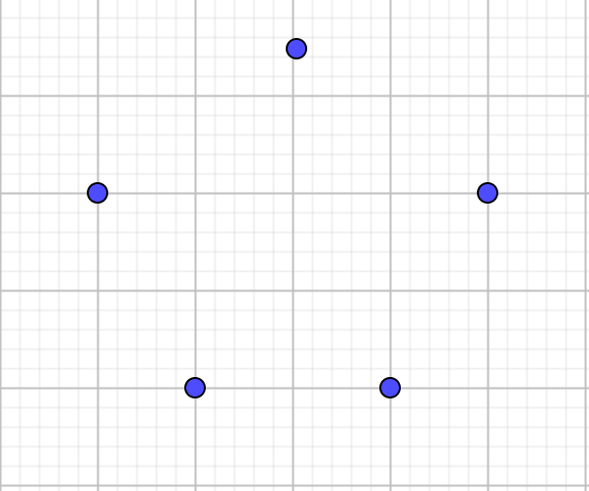
15. Изобразите пять точек, как показано на рисунке. Проведите прямые, проходящие через различные пары из данных точек. Сколько всего таких прямых?
Notes:
В режиме слайдов ответы появляются после кликанья мышкой

Slide 30
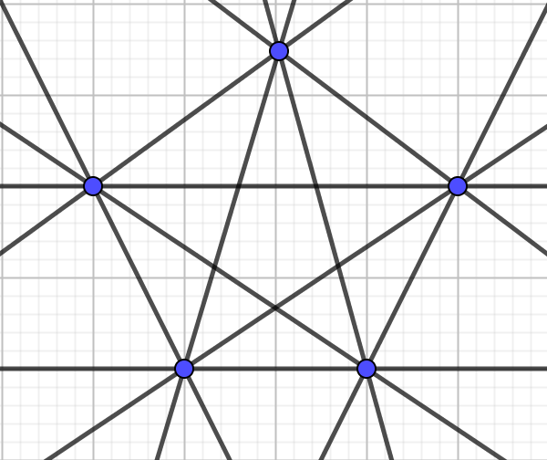
Ответ: 10.
Notes:
В режиме слайдов ответы появляются после кликанья мышкой

Slide 31
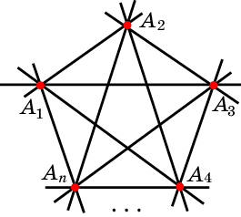
16*. Сколько прямых проходит через различные пары из n точек, никакие три из которых не принадлежат одной прямой?
Notes:
В режиме слайдов ответы появляются после кликанья мышкой

Slide 32
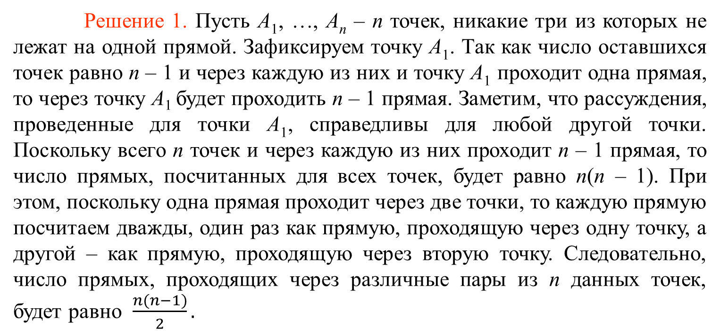
Решение 1. Пусть A₁, …, A_{n} – n точек, никакие три из которых не лежат на одной прямой. Зафиксируем точку A₁. Так как число оставшихся точек равно n – 1 и через каждую из них и точку A₁ проходит одна прямая, то через точку A₁ будет проходить n – 1 прямая. Заметим, что рассуждения, проведенные для точки A₁, справедливы для любой другой точки. Поскольку всего n точек и через каждую из них проходит n – 1 прямая, то число прямых, посчитанных для всех точек, будет равно n(n – 1). При этом, поскольку одна прямая проходит через две точки, то каждую прямую посчитаем дважды, один раз как прямую, проходящую через одну точку, а другой – как прямую, проходящую через вторую точку. Следовательно, число прямых, проходящих через различные пары из n данных точек, будет равно $\frac{n(n−1)}{2}.$
Notes:
В режиме слайдов ответы появляются после кликанья мышкой

Slide 33
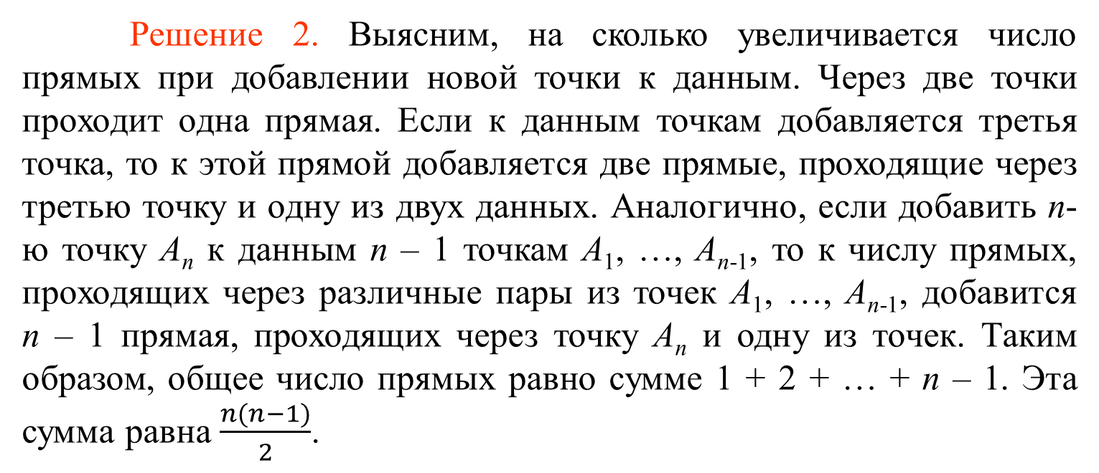
Решение 2. Выясним, на сколько увеличивается число прямых при добавлении новой точки к данным. Через две точки проходит одна прямая. Если к данным точкам добавляется третья точка, то к этой прямой добавляется две прямые, проходящие через третью точку и одну из двух данных. Аналогично, если добавить n-ю точку A_{n} к данным n – 1 точкам A₁, …, A_{n-1}, то к числу прямых, проходящих через различные пары из точек A₁, …, A_{n-1}, добавится n – 1 прямая, проходящих через точку A_{n} и одну из точек. Таким образом, общее число прямых равно сумме 1 + 2 + … + n – 1. Эта сумма равна $\frac{n(n−1)}{2}$.
Notes:
В режиме слайдов ответы появляются после кликанья мышкой

Slide 34
17. Сколько различных точек попарных пересечений могут иметь три прямые? Изобразите различные случаи.
Notes:
В режиме слайдов ответы появляются после кликанья мышкой

Slide 35
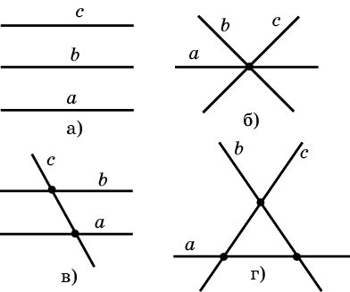
Ответ: а) 0; б) 1; в) 2; г) 3.
Notes:
В режиме слайдов ответы появляются после кликанья мышкой

Slide 36
18. Изобразите четыре прямые так, чтобы у них было шесть точек попарных пересечений.
Notes:
В режиме слайдов ответы появляются после кликанья мышкой

Slide 37
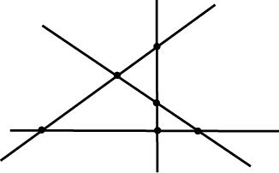
Ответ:
Notes:
В режиме слайдов ответы появляются после кликанья мышкой

Slide 38
19. Изобразите пять прямых так, чтобы у них было десять точек попарных пересечений.
Notes:
В режиме слайдов ответы появляются после кликанья мышкой

Slide 39
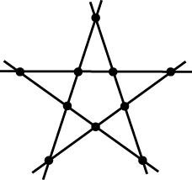
Ответ:
Notes:
В режиме слайдов ответы появляются после кликанья мышкой

Slide 40
20*. Какое наибольшее число точек попарных пересечений могут иметь n прямых?
Notes:
В режиме слайдов ответы появляются после кликанья мышкой

Slide 41
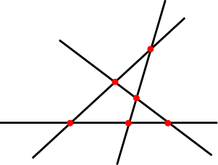
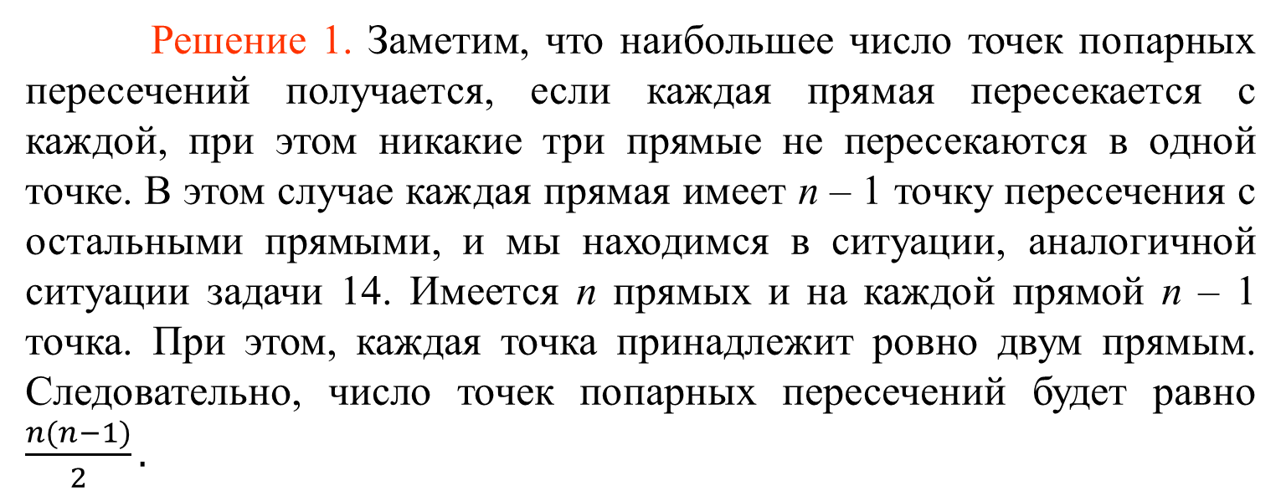
Решение 1. Заметим, что наибольшее число точек попарных пересечений получается, если каждая прямая пересекается с каждой, при этом никакие три прямые не пересекаются в одной точке. В этом случае каждая прямая имеет n – 1 точку пересечения с остальными прямыми, и мы находимся в ситуации, аналогичной ситуации задачи 14. Имеется n прямых и на каждой прямой n – 1 точка. При этом, каждая точка принадлежит ровно двум прямым. Следовательно, число точек попарных пересечений будет равно $\frac{n(n−1)}{2}.$
Notes:
В режиме слайдов ответы появляются после кликанья мышкой

Slide 42
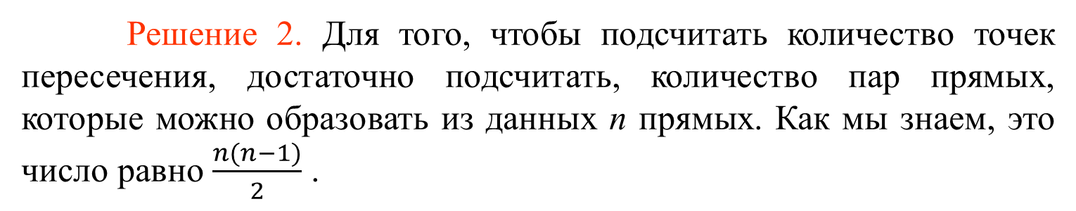
Решение 2. Для того, чтобы подсчитать количество точек пересечения, достаточно подсчитать, количество пар прямых, которые можно образовать из данных n прямых. Как мы знаем, это число равно $\frac{n(n−1)}{2}$ .
Notes:
В режиме слайдов ответы появляются после кликанья мышкой

Slide 43
21. На какое наибольшее число частей могут делить плоскость: а) две прямые; б) три прямые; в) четыре прямые? Изобразите соответствующие ситуации.
Notes:
В режиме слайдов ответы появляются после кликанья мышкой

Slide 44
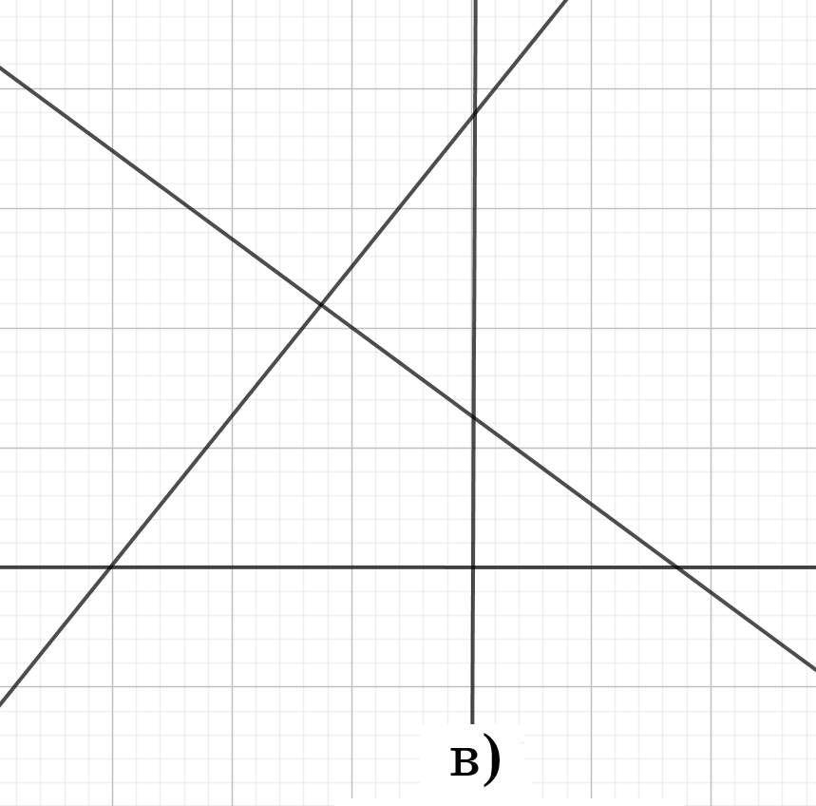
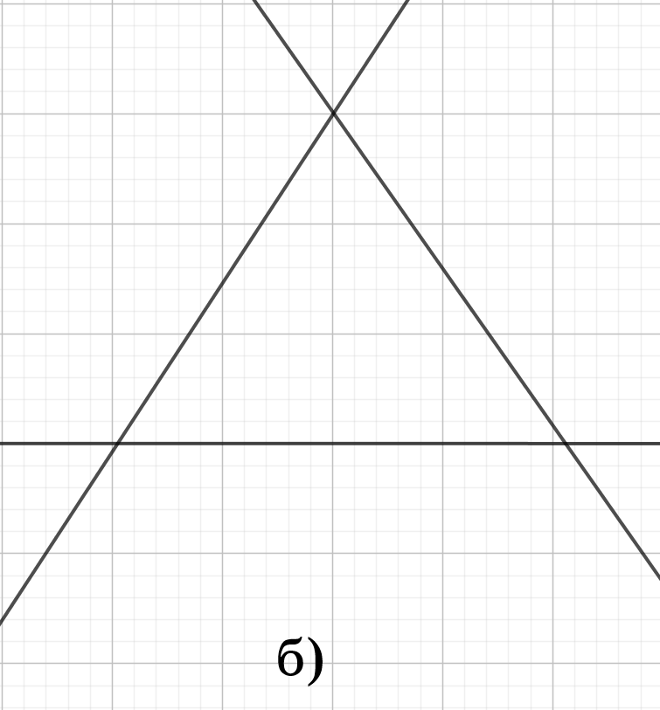
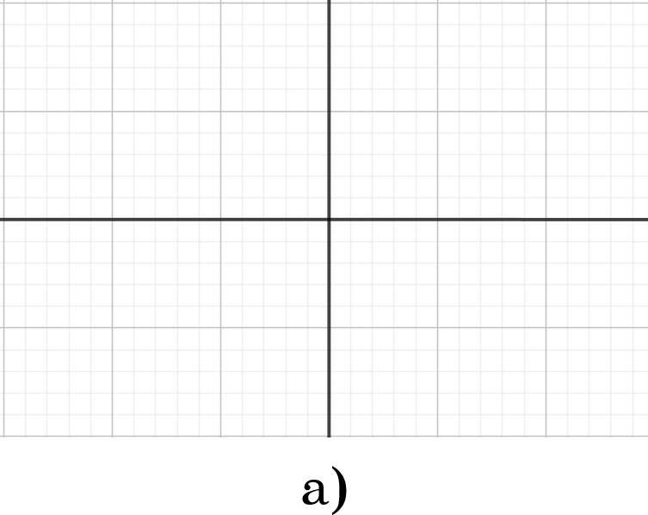
Ответ: а) 4; б) 7; в) 11.
Notes:
В режиме слайдов ответы появляются после кликанья мышкой

Slide 45
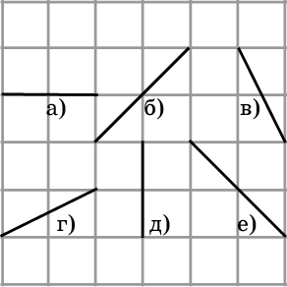
II. Отрезки
1. На рисунке укажите равные отрезки.
Notes:
В режиме слайдов ответы появляются после кликанья мышкой

Slide 46
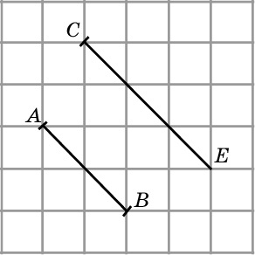
2. От вершины C луча CE отложите отрезок CD, равный отрезку AB.
Notes:
В режиме слайдов ответы появляются после кликанья мышкой

Slide 47
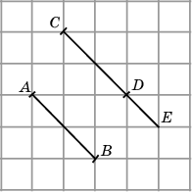
Ответ:
Notes:
В режиме слайдов ответы появляются после кликанья мышкой

Slide 48
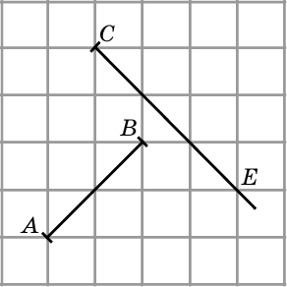
3. От вершины C луча CE отложите отрезок CD, равный отрезку AB.
Notes:
В режиме слайдов ответы появляются после кликанья мышкой

Slide 49
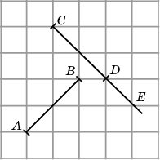
Ответ:
Notes:
В режиме слайдов ответы появляются после кликанья мышкой

Slide 50
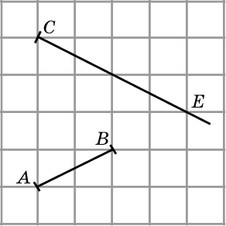
4. От вершины C луча CE отложите отрезок CD, равный отрезку AB.
Notes:
В режиме слайдов ответы появляются после кликанья мышкой

Slide 51
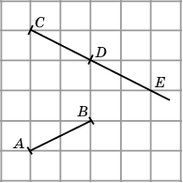
Ответ:
Notes:
В режиме слайдов ответы появляются после кликанья мышкой

Slide 52
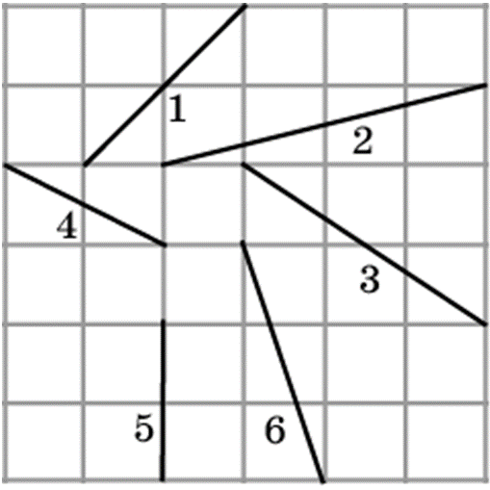
5. Расположите номера в порядке возрастания соответствующих отрезков, изображённых на рисунке.
Notes:
В режиме слайдов ответы появляются после кликанья мышкой

Slide 53

6. На клетчатой бумаге изобразите отрезки AB, CD, EF, как показано на рисунке. С помощью линейки измерьте их длины.
Notes:
В режиме слайдов ответы появляются после кликанья мышкой

Slide 54

7. Укажите середины отрезков AB, CD, EF, GH.
Notes:
В режиме слайдов ответы появляются после кликанья мышкой

Slide 55

Ответ:
Notes:
В режиме слайдов ответы появляются после кликанья мышкой

Slide 56

8. Укажите точки, делящие отрезки AB, CD, EF на три равные части.
Notes:
В режиме слайдов ответы появляются после кликанья мышкой

Slide 57

Ответ:
Notes:
В режиме слайдов ответы появляются после кликанья мышкой

Slide 58

9. Является ли линия ABCD составленной из отрезков или из кривых? Ответ проверьте с помощью линейки.
Notes:
В режиме слайдов ответы появляются после кликанья мышкой

Slide 59

10. Сравните длины отрезков AB и CD, изображённых на рисунке.
Notes:
В режиме слайдов ответы появляются после кликанья мышкой

Slide 60

11. Сравните длины отрезков AB и CD, изображённых на рисунке.
Notes:
В режиме слайдов ответы появляются после кликанья мышкой

Slide 61

12. Сравните длины отрезков AB и CD, изображённых на рисунке.
Notes:
В режиме слайдов ответы появляются после кликанья мышкой

Slide 62

13. Сравните длины отрезков AB и CD, изображённых на рисунке.
Notes:
В режиме слайдов ответы появляются после кликанья мышкой

Slide 63

14. Сравните длины отрезков AC и BC, изображённых на рисунке.
Notes:
В режиме слайдов ответы появляются после кликанья мышкой

Slide 64

III. Углы
1. Среди углов, изображённых на рисунке, укажите равные углы.
Notes:
В режиме слайдов ответы появляются после кликанья мышкой

Slide 65

2. Какой из углов, изображенных на рисунке, больше?
Notes:
В режиме слайдов ответы появляются после кликанья мышкой

Slide 66

3. Расположите номера в порядке возрастания величины соответствующих углов.
Notes:
В режиме слайдов ответы появляются после кликанья мышкой

Slide 67

4. От луча PQ отложите угол QPR, равный углу AOB.
Notes:
В режиме слайдов ответы появляются после кликанья мышкой

Slide 68

Ответ:
Notes:
В режиме слайдов ответы появляются после кликанья мышкой

Slide 69

5. На рисунке найдите величины углов:
а) AOB;
б) AOC;
в) AOD;
г) BOC;
д) BOD;
е) COD.
Notes:
В режиме слайдов ответы появляются после кликанья мышкой

Slide 70

6. Изобразите углы, равные данным на рисунке. С помощью транспортира найдите их приближенную градусную величину.
Notes:
В режиме слайдов ответы появляются после кликанья мышкой

Slide 71


7. Найдите величину угла AOB, изображенного на рисунке:
а) б)
Notes:
В режиме слайдов ответы появляются после кликанья мышкой

Slide 72
8. На клетчатой бумаге изобразите углы, равные: а) 30^{о}; б) 45^{о}; в) 60^{о}; г) 120^{о}; д) 135^{о}; е) 150^{о}. Проверьте правильность Вашего изображения с помощью транспортира.
Notes:
В режиме слайдов ответы появляются после кликанья мышкой

Slide 73

9. Колесо имеет 12 спиц. Найдите величину угла (в градусах), который образуют две соседние спицы.
Notes:
В режиме слайдов ответы появляются после кликанья мышкой

Slide 74

10. Колесо имеет 18 спиц. Найдите величину угла (в градусах), который образуют две соседние спицы.
Notes:
В режиме слайдов ответы появляются после кликанья мышкой

Slide 75

11. Сколько спиц в колесе, если углы между соседними спицами равны 18^{о}?
Notes:
В режиме слайдов ответы появляются после кликанья мышкой

Slide 76

12. Сколько зубцов имеет колесо зубчатой передачи, если дуга окружности этого колеса, заключенная между двумя соседними зубцами, равна 12^{о}?
Notes:
В режиме слайдов ответы появляются после кликанья мышкой

Slide 77

13. На сколько градусов повернется минутная стрелка за 10 мин?
Notes:
В режиме слайдов ответы появляются после кликанья мышкой

Slide 78

14. На сколько градусов повернется минутная стрелка за 25 мин?
Notes:
В режиме слайдов ответы появляются после кликанья мышкой

Slide 79

15. На сколько градусов повернется минутная стрелка за 40 мин?
Notes:
В режиме слайдов ответы появляются после кликанья мышкой

Slide 80

16. На сколько градусов повернется часовая стрелка за 20 мин?
Notes:
В режиме слайдов ответы появляются после кликанья мышкой

Slide 81

17. Какой угол образуют часовая и минутная стрелки в 1 ч 30 мин?
Notes:
В режиме слайдов ответы появляются после кликанья мышкой

Slide 82

18. Какой угол образуют часовая и минутная стрелки в 2 ч 20 мин?
Notes:
В режиме слайдов ответы появляются после кликанья мышкой

Slide 83

19. На сколько градусов повернется Земля вокруг своей оси за 8 часов?
Notes:
В режиме слайдов ответы появляются после кликанья мышкой

Slide 84
20. За сколько часов Земля повернется вокруг своей оси на 90^{о}?
Notes:
В режиме слайдов ответы появляются после кликанья мышкой

Slide 85
21. Под каким углом виден наблюдателю с Земли диск Солнца? Укажите примерную градусную величину этого угла.
Notes:
В режиме слайдов ответы появляются после кликанья мышкой

Slide 86
22. Под каким углом виден наблюдателю с Земли диск Луны? Укажите примерную градусную величину этого угла.
Notes:
В режиме слайдов ответы появляются после кликанья мышкой

Slide 87
Программа GeoGebra это свободно распространяемая программа, которую можно скачать с официального сайта http://geogebra.org.
Она позволяет моделировать и решать различные алгебраические и геометрические задачи, строить графики функций, находить наибольшие и наименьшие значения, пределы, производные интегралы, получать изображения плоских и пространственных фигур, проводить дополнительные построения, создавать анимацию рисунков.
Кроме того, эта программа позволяет ставить геометрические опыты, проводить эксперименты, иллюстрировать формулы и теоремы, устанавливать зависимости между геометрическими величинами и мн. др.
Здесь мы рассмотрим возможности GeoGebra для использования её в обучении наглядной
Notes:
В режиме слайдов ответы появляются после кликанья мышкой

Slide 88
Рабочее окно этой программы имеет вид, показанный на рисунке.
В верхней части рабочего окна имеется панель инструментов - строка с окошками с изображением инструментов.
Если нажать левой кнопкой мыши на одно из этих окошек, то появятся дополнительные окошки с инструментами, которые позволяют изображать различные геометрические фигуры, проводить дополнительные построения, измерять геометрические величины.
Notes:
В режиме слайдов ответы появляются после кликанья мышкой

Slide 89




Notes:
В режиме слайдов ответы появляются после кликанья мышкой

Slide 90




Notes:
В режиме слайдов ответы появляются после кликанья мышкой

Slide 91
Для получения изображения точек нужно сначала нажать левой кнопкой мыши на инструмент «Точка» с изображением точки A. Затем левой кнопкой мыши на полотне нужно отметить точки. На рисунке показано изображение точек, полученных таким образом.
Notes:
В режиме слайдов ответы появляются после кликанья мышкой

Slide 92
Для получения изображения прямой нужно сначала нажать левой кнопкой мыши на инструмент «Прямая» с изображением прямой. Затем левой кнопкой мыши на полотне нужно отметить две точки. На экране появится изображение этих точек и прямой, через них проходящей.
Цвет, размеры и обозначения прямой можно изменять. Например, если нажать правой кнопкой мыши по надписи «Прямая», то откроется дополнительное окно, в котором, нажав на строку «Свойства», можно выбрать обозначение, цвет и стиль прямой.
Пример такого выбора показан на рисунке.
Notes:
В режиме слайдов ответы появляются после кликанья мышкой

Slide 93
Инструмент «Параллельная прямая» позволяет проводить прямую, проходящую через данную точку и параллельную данной прямой. Для этого нужно левой кнопкой мыши указать точку и прямую. На рисунке показана прямая g, проходящая через точку C, и параллельная прямой f.
Notes:
В режиме слайдов ответы появляются после кликанья мышкой

Slide 94
Инструмент «Перпендикулярная прямая» позволяет проводить прямую, проходящую через данную точку и перпендикулярную данной прямой. Для этого нужно левой кнопкой мыши указать точку и прямую. На рисунке показана прямая g, проходящая через точку C и перпендикулярная прямой f.
Notes:
В режиме слайдов ответы появляются после кликанья мышкой

Slide 95
Для получения изображения отрезка нужно сначала нажать левой кнопкой мыши на инструмент «Отрезок» с изображением отрезка. Затем левой кнопкой мыши на полотне нужно отметить две точки. На экране появится изображение этих точек и отрезка, соединяющего эти точки.
Notes:
В режиме слайдов ответы появляются после кликанья мышкой

Slide 96

Для получения изображения середины отрезка нужно сначала построить отрезок. Затем выбрать инструмент «Середина или центр» и нажать левой кнопкой мыши на изображение отрезка. На экране появится изображение середины данного отрезка.
Notes:
В режиме слайдов ответы появляются после кликанья мышкой

Slide 97

Используя инструмент «Расстояние или длина», можно находить длину отрезка. Для этого нужно выбрать этот инструмент и нажать левой кнопкой мыши на изображение отрезка. На экране появится длина отрезка с заданной точностью.
Notes:
В режиме слайдов ответы появляются после кликанья мышкой

Slide 98
Для получения изображения луча нужно выбрать инструмент «Луч», а затем указать вершину луча и точку на нём.
Notes:
В режиме слайдов ответы появляются после кликанья мышкой

Slide 99

Используя инструмент «Луч», можно получить изображение угла, образованного двумя лучами с общей вершиной.
Notes:
В режиме слайдов ответы появляются после кликанья мышкой

Slide 100

Используя инструмент «Угол», можно находить величину угла. Для этого нужно выбрать этот инструмент и нажать левой кнопкой мыши последовательно на стороны угла. На экране появится градусная величина угла с заданной точностью.
Notes:
В режиме слайдов ответы появляются после кликанья мышкой

Slide 101

Контактная
информация
Издательство «Мнемозина»:
105043, Москва, ул. 6-я Парковая, д. 29 Б
Тел.: 8 (499) 367–67–81
E-mail: ioc@mnemozina.ru
Сайт: mnemozina.ru
Интернет-магазин: shop.mnemozina.ru
Торговый дом:
E-mail: td@mnemozina.ru
Тел.: 8 (495) 644–20–26
Электронные формы учебников и пособий представлены на сайте
«Школа в кармане»:
http://pocketschool.ru

